Slide 1
基于Petri网的问题建模与当前解决思路
2022-12-27

Slide 2
Petri网
生产调度问题中使用Petri网的优点
· 在生产系统调度中使用Petri网的主要优势包括Petri网能够以简洁的方式表示许多状态，捕获优先关系和结构交互，以及对死锁、冲突、缓冲区大小和多资源约束进行建模。
· Petri网有一个潜在的数学基础，可用于对系统进行定性和定量分析。它们可以直接转换为仿真模型，并处理生产系统的动态性和随机性。
· 由于PN模型是图形化的，并且源自于系统的逻辑序列，因此它们很容易开发、扩展和与他人交流。

Slide 3
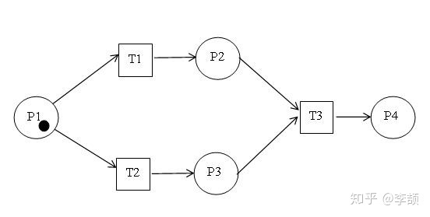
背景介绍
Petri网
Petri网是对离散并行系统的数学表示。适合于描述异步的、并发的计算机系统模型。 Petri网既有严格的数学表述方式，也有直观的图形表达方式，既有丰富的系统描述手段和系统行为分析技术，又为计算机科学提供坚实的概念基础。
· 简单的Petri网包含四个基本元素：库所(place)、变迁(transition)、有向弧（arc）以及令牌（token）

Slide 4
背景介绍
1
Petri网基本概念
1
· 库所（place）：使用圆形节点表示，是容纳资源或者令牌的场所，其容量可以人为设置，也可以设置为无穷大。
· 变迁（transition）：使用矩形或竖形短线表示，用以描述事件从一个状态到另一个状态的变化，变迁的发生一般是原子性的，即不可中断。
· 有向弧（arc）：一般用一段有方向的弧线表示，可以由库所指向变迁或者由变迁指向库所，但是库所之间或变迁之间不能直接通过有向弧连接，表明两者之间是一种偏序关系。弧上可以设定权值大小，即一次性消耗的资源数目
· 令牌（token）：Petri网系统中的资源，令牌的个数代表资源数量，在Petri网模型中，令牌可以根据规则在库所中不断流动。它可以用来检测运行过程中的死锁状态。

Slide 5
1
背景介绍
1
K(p1)=1
Petri net（PN）定义
1
· Petri网的结构由一个6元组来描述：PN={ S, T; F, K, W, M₀}
（1）S = {p₁,p₂,...,p_{n}} 是Petri网模型中库所的集合
（2）T = {t₁, t₂, ..., t_{m}} 是Petri网模型中所有变迁的集合，是有限集合，其中m>0为集合中变迁的数量。 且
（3） 是由S和T构造出来的边，表示S和T之间的有向弧
（4） 表示每个库所能够容纳多少个资源，容量函数用K来表示
（5） 权函数W定义为每个有向弧到整数的映射，即F映射到正整数，表示每个变迁消耗或产生的资源的数量
（6） 表示给每个S元素一个初始的状态，每个库所开始时由多少个这类的资源存在，其中

Slide 6
背景介绍
变迁规则
Petri 网运行规则
1. 某个变迁 t 在M有发生权，记为M[t>,若
即某个变迁在M状态下有发生权需满足：每个输入库所里有足够的资源，资源数大于等于边权；另外输出库所里已有资源加上产生资源小于库所容量。
发生权
后继
·t为变迁t的输入库所集合
t·为变迁t的输出库所集合
2. 若M[t>，则t可以发生，M’为M的后继标识。后继关系记为M[t>M’
变迁只消耗不产生
变迁只产生不消耗
变迁即产生又消耗
变迁即不产生也不消耗

Slide 7
背景介绍
时间Petri 网
· 时间Petri网在原有的六元组上增加了一个元组h，其中
表示变迁或库所所在运行或转换时的延时时间
例如在赋时Petri网中，变迁激发后进入输出库所中的token必须等待相应的时延时间之后才是可用的。
S = {P1,P2,P3,P4}
T = {T1,T2,T3}
M₀ = {1,0,0,0}
· 若变迁T1发生，则
M’={0,1,0,0}
· 若变迁T2发生，则
M’={0,0,1,0}
W₃=1
W₁=1
K(p₁)=1
h(p₁)=5s
W₂=1

Slide 8
背景介绍
可达标识集
· 定义：Petri网所有状态组成的集合叫做可达标识集[M>
可达标识集M₀自然语言描述：
· 从M₀出发
· 经过有限步变迁发生
· 能到达的
· 所有标识的集合
· 例如右图中M₀={1，0，0，0}，其可达标识集为
{{1,0,0,0}, {0,1,0,0} , {0,0,1,0} , {0,0,0,1}}
· 变迁序列定义的语言描述：存在一组变迁序列，将变迁排成顺序，并能够按顺序依次发生。变迁序列记为 。

Slide 9
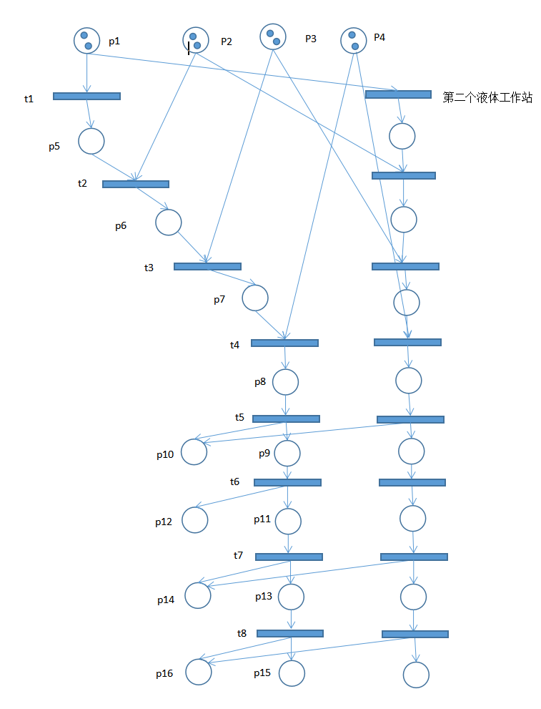
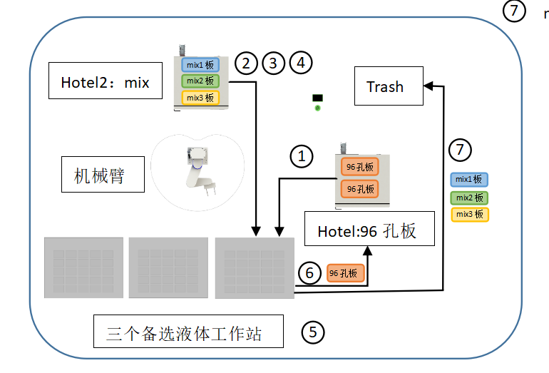
Petri网排程问题建模
Petri网用于实验室生产调度问题建模
优点：Petri网能够很好的对生产流程进行描述
· 共有4种资源：96板，mix1至mix3板分别对应p₁至p₄
设每种资源各有两个，初始状态M₀={2,2,2,2, 0,0,0,0, 0,0,0,0, 0,0,0,0}
目标状态：M’={0,0,0,0, 0,0,0,0, 0,2,0,2, 0,2,0,2}
· 目标问题转化为：求解变迁序列，使得由初始状态转换到目标状态时间最短。

Slide 10
Petri网应用在生产调度当前解决方法
当前解决方法
· 当前利用Petri网解决调度问题的基本思路：
结合Petri网和其他方法，利用Petri网对生产问题进行建模，在此基础上结合其他方法求解调度方案。
· 当前解决方法分类
（1）基于Petri网仿真，结合启发式规则用于生产实时调度和控制
（2）Petri网结合搜索算法，在可达图上进行启发式搜索。
（3）Petri网结合数学方法，利用某些代数方程描述和分析Petri网的动态行为，求解调度问题。
（4）Petri网结合元启发式算法，目前趋势是使用元启发式或多个方法混合来解决生产调度的组合优化问题。

Slide 11
Petri网应用在生产调度当前解决方法
当前解决方法
（1）基于Petri网仿真，结合启发式规则用于生产实时调度和控、
（Petri nets with a heuristic rule based system）
即基于规则的调度方案，利用Petri网进行建模，并根据所设定的规则决定变迁的触发顺序。例如构建优先级网络、以及设计决策规则等
Priority：1
优点：在短时间内能够获得一个可接受的解决方案
缺点：对于死锁、冲突等问题需要进行单独设计，所给出方案执行效率可能比较低。
Priority：2

Slide 12
Petri网应用在生产调度当前解决方法
当前解决方法
（2）Petri网结合搜索算法，在可达图上进行启发式搜索。
（PNs with a search algorithm）
M0 = {1,0,0,0}
· 在构建了系统的PN模型后，利用调度算法将可达性图从初始标记扩展到最终标记或目标标记。
·问题：生成整个可达性图非常困难
变迁T1
变迁T2
{0,1,0,0}
{0,0,1,0}
变迁T3
变迁T3
{0,0,0,1}
{0,0,0,1}
· 当前方法：为了找到接近最优的调度，当前方法通过使用包含启发式函数的搜索算法来减少状态空间，从而只生成可达性图的一部分

Slide 13
Petri网应用在生产调度当前解决方法
当前解决方法
（3）Petri网结合数学方法
（ PNs with mathematical programming approaches）
· 使用某些代数方程描述和分析Petri网的动态行为，求解调度问题，但是这种方式存在局限性，由于方程的非确定性或需要非负整数解的约束，方程的可解性受到限制。
· 另外一类特殊的Petri网，如标记图（事件图），是一个无决策网络（确定性），能够进行数学分析

Slide 14
Petri网应用在生产调度当前解决方法
当前解决方法
（4）Petri网结合元启发式算法
（ PNs with meta-heuristics）
· 当前趋势多采用元启发式算法，例如遗传算法、模拟退火、tabu搜索，或者涉及到多个方法的混合方法来解决组合优化问题，可以在合理的计算时间内得到一个接近最优的解。元启发式算法相比于图搜索算法需要更少的内存需求
· 在晶圆制造场景下调度问题由于工艺复杂，目前研究采用Petri网进行建模，之后结合元启发式算法进行求解。

Slide 15
目前的解决思路
Petri网建模与L1算法
· 背景：1994年LeeDY将Petri网与A*启发式搜索算法结合应用于调度优化问题，其综合算法称为L1算法。目前较多工作以L1作为基础进行比较。按照分类L1算法属于在可达图上进行启发式搜索的算法。
· L1调度算法思想：
在可达图上进行启发式搜索来限制图上的搜索空间的大小，以解决搜索空间状态爆炸的问题。所采用的启发式搜索为A* 算法，是目前实际应用中常用的寻路算法之一。

Slide 16
目前的解决思路
计划任务
· 搭建Petri网模型框架，使用Petri网模型对排程问题进行建模。首先对所给出核酸检测的实例用Petri网框架建模。
· 实现L1启发式搜索算法。准备使用L1算法作为baseline，得到一个可行的基础版本

Slide 17
附录
2022-12-27

Slide 18
目前的解决思路
L1调度算法
· 背景：1994年LeeDY将Petri网与A*启发式搜索算法结合应用于调度优化问题，其综合算法称为L1算法。目前较多工作以L1作为基础进行比较。按照分类L1算法属于在可达图上进行启发式搜索的算法。
· L1调度算法思想：
在可达图上进行启发式搜索来限制图上的搜索空间的大小，以解决搜索空间状态爆炸的问题。所采用的启发式搜索为A* 算法，是目前实际应用中常用的寻路算法之一。

Slide 19
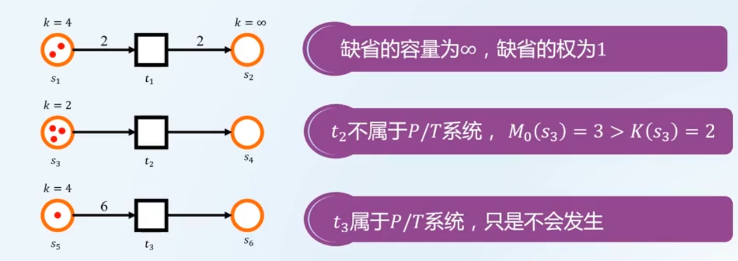
Petri网:模型、理论与应用-清华大学
Petri网库所变迁系统例子

Slide 20
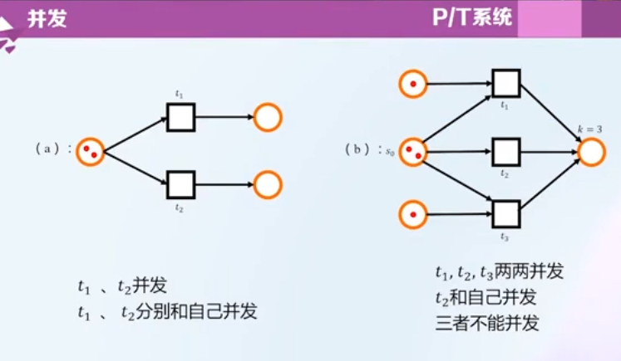
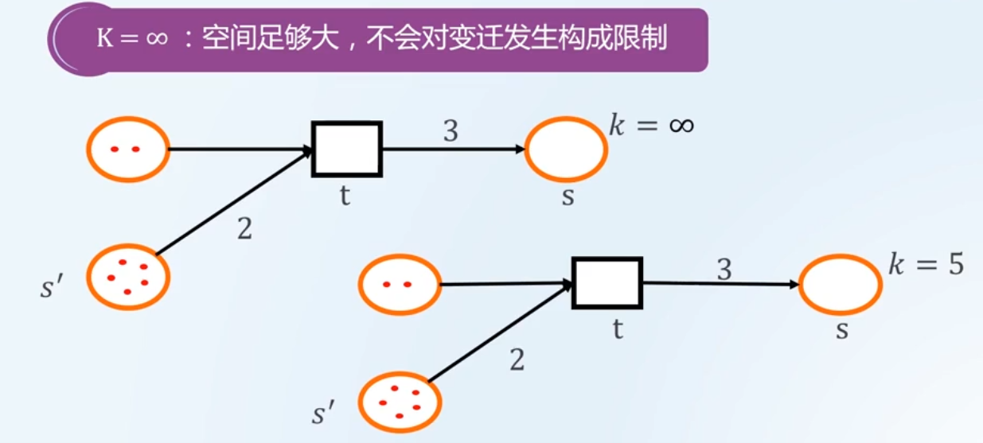
Petri网:模型、理论与应用-清华大学
Petri网并发、冲撞

Slide 21
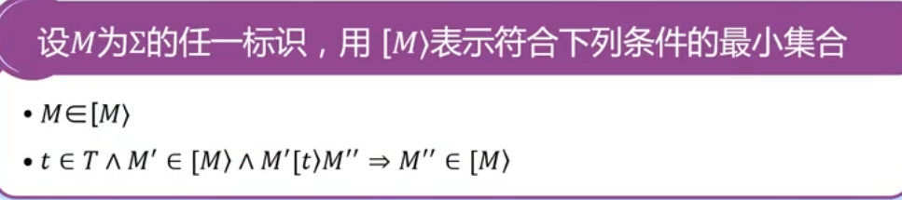
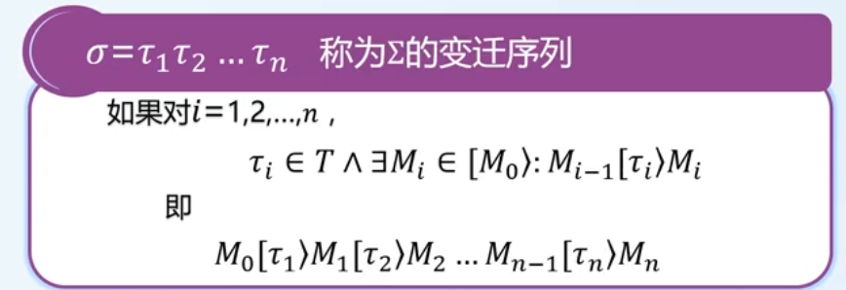
背景介绍
可达标识集
· 定义：Petri网所有状态组成的集合叫做可达标识集
变迁序列

Slide 22
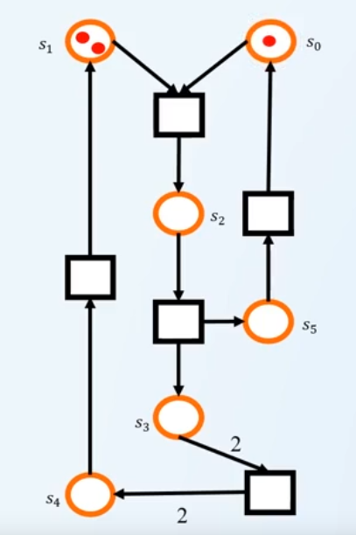
Petri网:模型、理论与应用-清华大学
Petri网库所变迁系统例子

Slide 23
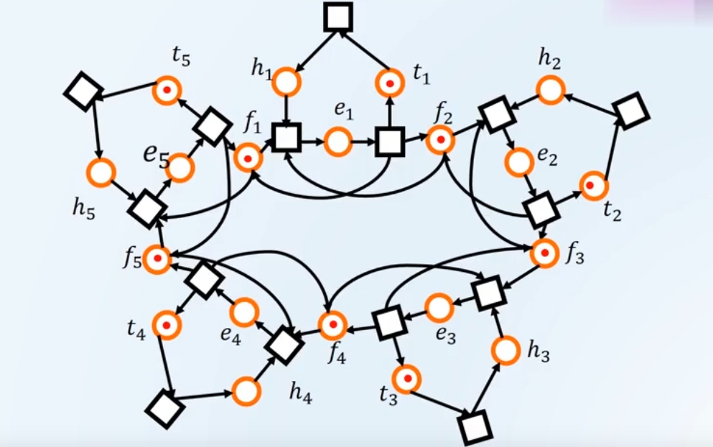
Petri网:模型、理论与应用-清华大学
Petri网库所变迁系统例子：5个哲学家就餐问题

Slide 24
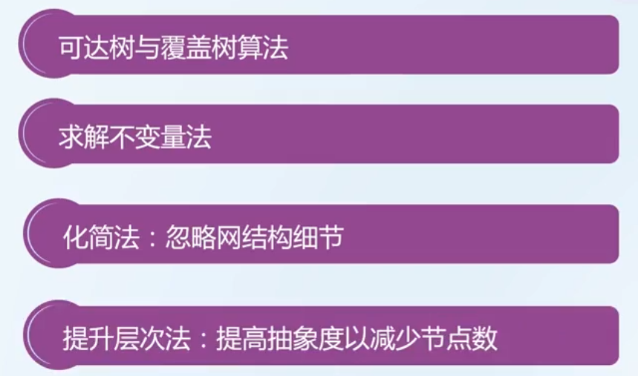
Petri网:模型、理论与应用-清华大学
Petri网分析方法

Slide 25
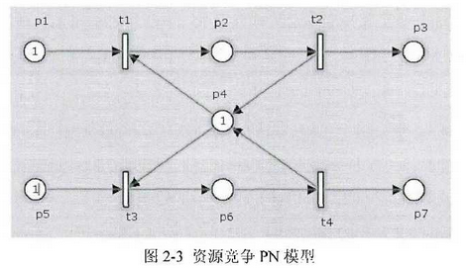
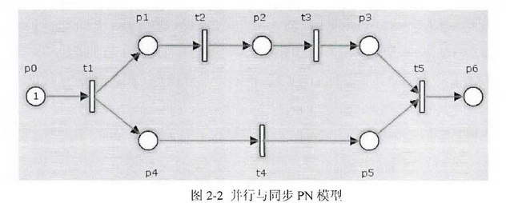
Petri网:模型、理论与应用-清华大学
资源竞争的Petri网模型 与 并行与同步的Petri 网模型

Slide 26
Petri网:模型、理论与应用-清华大学
Petri网的特点
· 尊重自然规律，没有任何形式的全局控制（异步），局部确定是最核心的原理
· 对基本自然现象有准确的定义，顺序，并发，冲突，冲撞，同步
· 只在定义全局性质时需要全局状态，如活性，有界性
· 关键概念如变迁规则，基本现象等只涉及局部状态

Slide 27
Petri网:模型、理论与应用-清华大学
Petri网系统
两类元素：资源（物质资源，信息资源）变化（量变、质变）
相依想成：资源引起变化，变化
资源是客观存在，变化是自然规律
网系统行为和结构特征不依赖物理解释
基本现象，同步距离等概念，在不同领域有不同的解释
是沟通不同领域的桥梁

